Slide 1

冬天是个魔术师

Slide 2
自学提示：
1、读一读，圈一圈；
2、学一学，读一读：
吹 巾

Slide 3
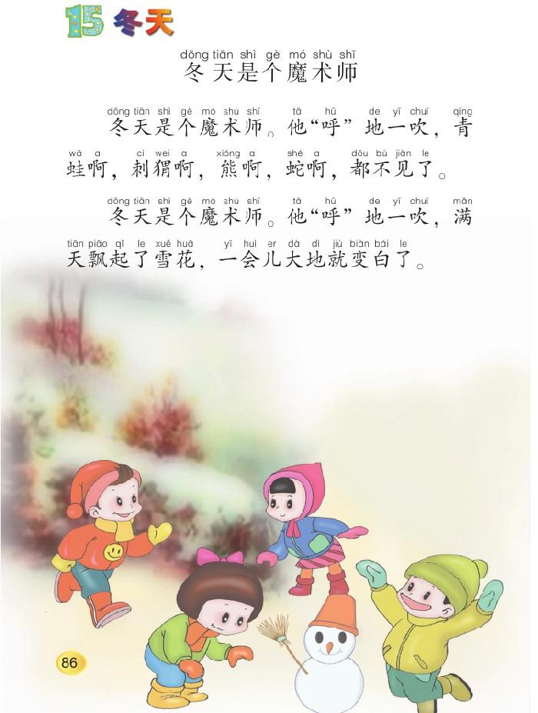

Slide 4
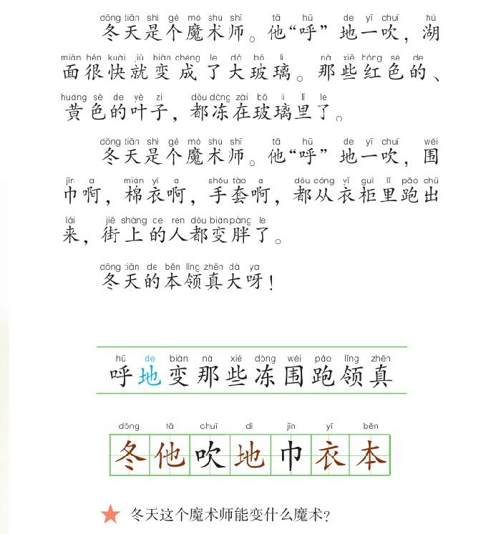

Slide 5
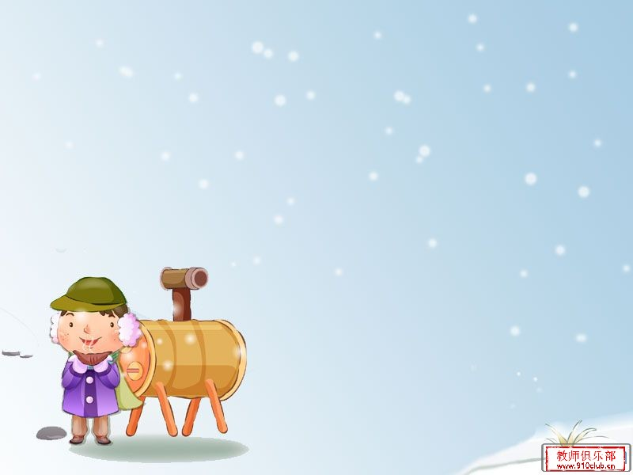
抢读词语
棉衣
冬天
围巾
本领
那些
真大
大地
跑出来
变成
呼地一吹

Slide 6

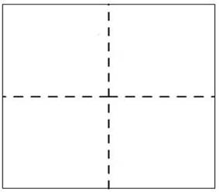
认一认
dōng
tā
chuī
dì
冬
他
吹
地

Slide 7
想一想，学一学
1、他“呼”地一吹。

Slide 8
想一想，学一学
dì
1、雪地里来了一群小画家。
2、他“呼”地一吹。
·
de
·
dì（ ）
地
de（ ）

Slide 9
想一想，学一学
他 地

Slide 10
ヽ
想一想，学一学
木
木

Slide 11
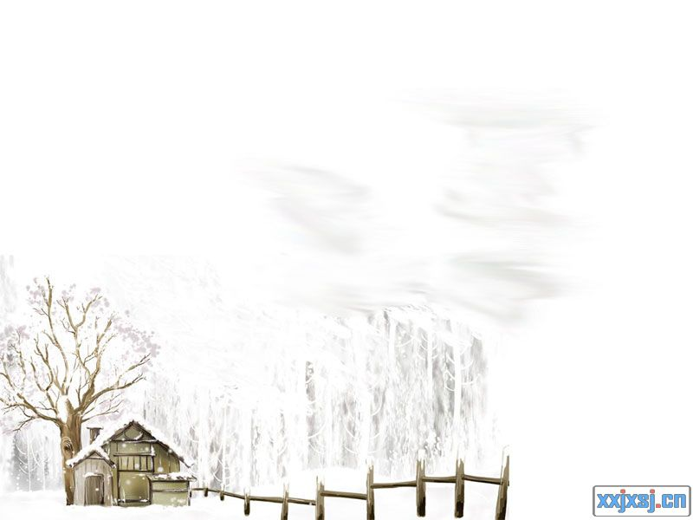
叫号认字
①真 ②领 ③跑 ④围
⑤冻 ⑥些 ⑦吹 ⑧那
⑨变 ⑩呼

Slide 12
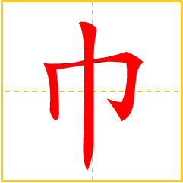
想一想，学一学
围巾

Slide 13
苹果 青蛙 围巾
熊 手套 蛇 棉衣
西瓜 刺猬 梨
你会把它们分类 吗?
水果是
衣物是
动物是
苹果 西瓜 梨
围巾 手套 棉衣
青蛙 熊 蛇 刺猬

Slide 14
冬天是个魔术师
冬天是个魔术师。他“呼”地一吹，青蛙啊，刺猬啊，熊啊，蛇啊，都不见了。
1

Slide 15
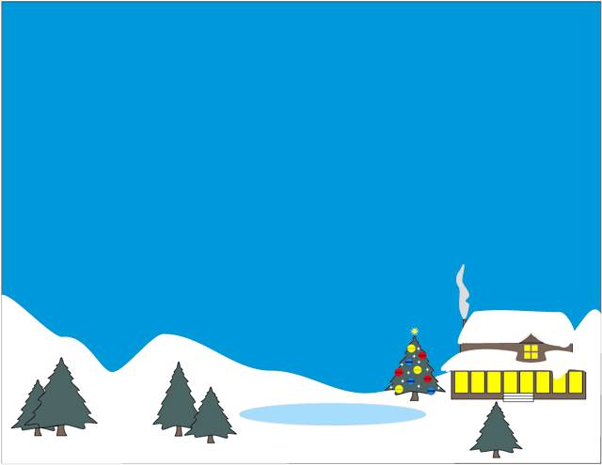
某些动物，如青蛙、乌龟、蛇等，在冬季寒冷、食物和水分缺乏的时候，卧在洞里不吃不动，等到第二年春天再恢复正常的活动，这就是冬眠。

Slide 16
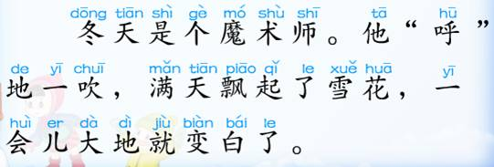

Slide 17
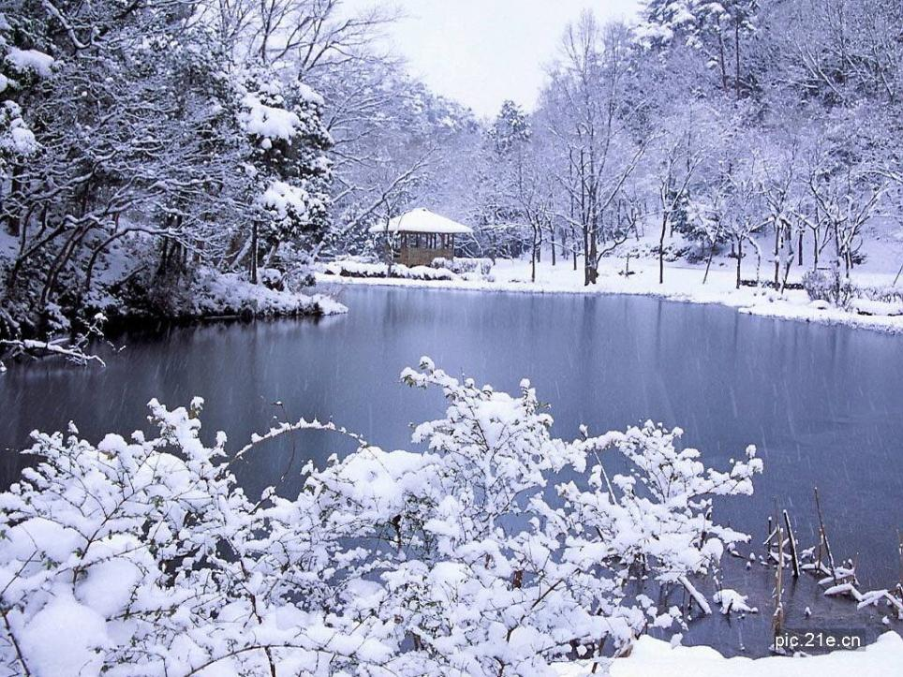

Slide 18
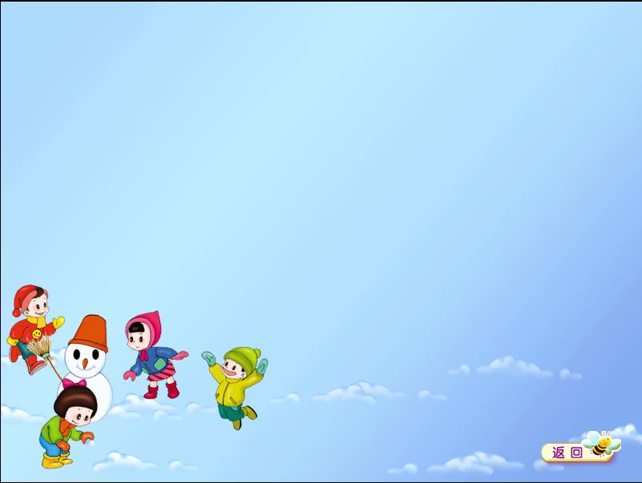
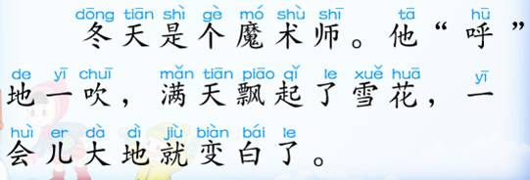

Slide 19
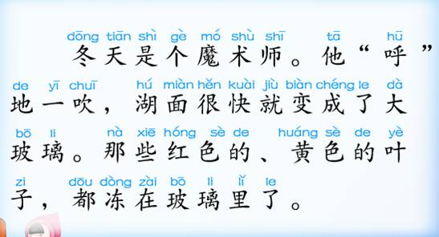

Slide 20
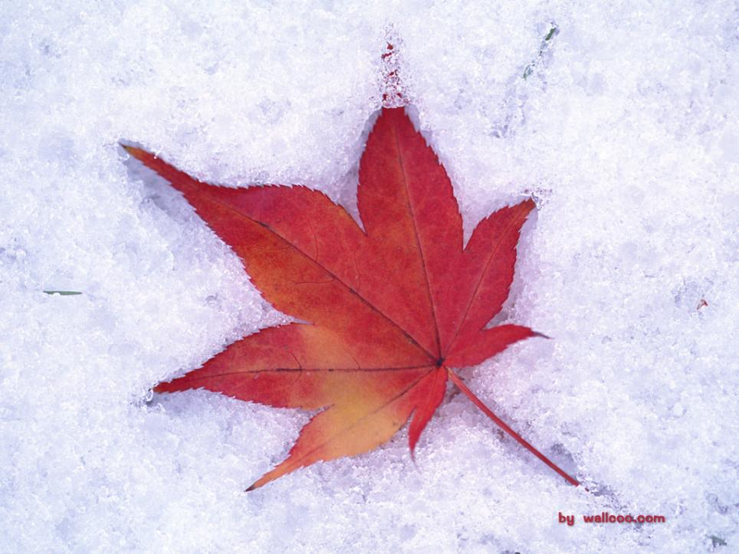

Slide 21
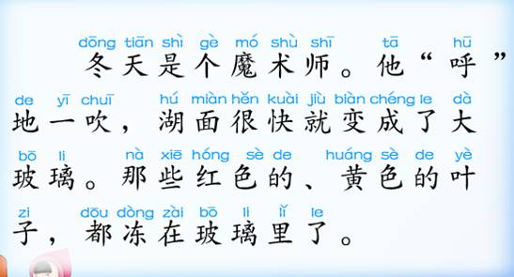

Slide 22
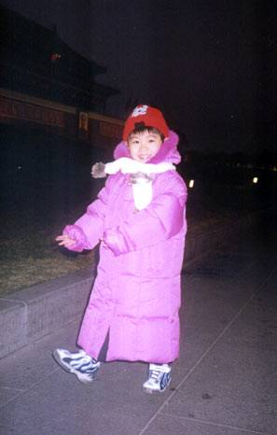
冬天是个魔
术师。他“呼”地一
吹，围巾啊，棉衣
啊，手套啊，都从
衣柜里跑出来，街
上的人都变胖了。

Slide 23
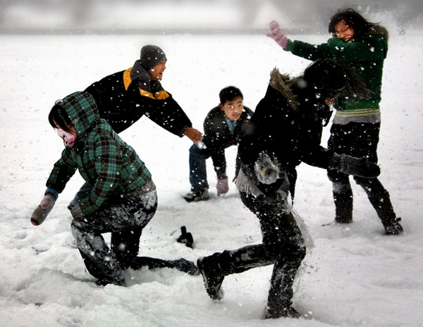


Slide 24
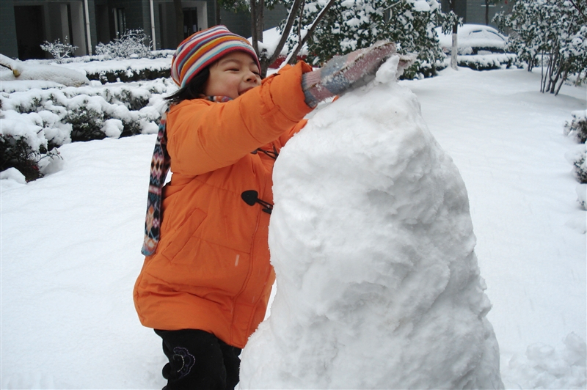

Slide 25
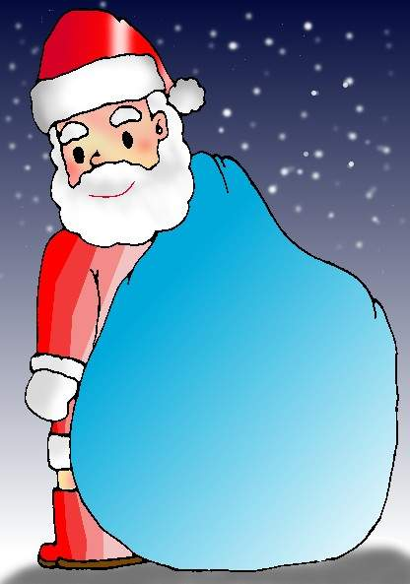
编一编
冬天是个魔术师。
他“呼”地一吹，
_________________。

Slide 26
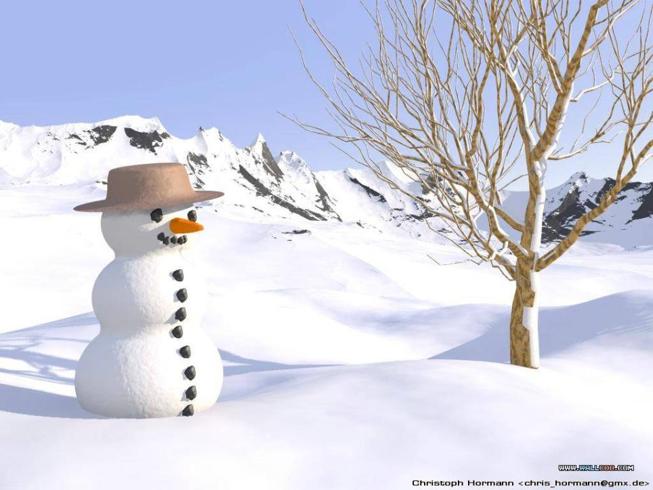
冬天是个魔术师。他“呼”地一吹， 。

Slide 27

真 呀！

